Slide 1

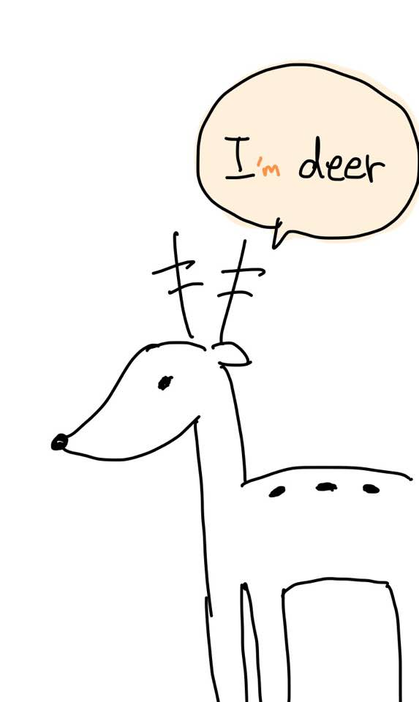
아이디어 발표
I deer
팀원: 방주영, 이기쁨, 이주예, 안다영

Slide 2


눈바디 체크 거울
시나리오

Slide 3


시나리오
시나리오 / 기능
시나리오 #1
퇴근 후 집으로 돌아온 다영이는 어제 주문한 눈바디 거울이 도착해서 바로 뜯어서 설치한 뒤 작동시켰다. 오늘 다영이의 패션은 와이드팬츠였고 옷을 갈아입지 않은 채로 체중계에 올라섰다. 다영이를 처음 본 거울은 ①“초면이시네요. 계정을 만드시겠습니까?”라고 했고, “응”이라고 대답한 다영이는 귀찮지만 ②거울을 터치해 자신의 정보를 입력했다. 그 후 다영이는 체중계에 올라갔지만 ③와이드팬츠 때문에 옷을 갈아입으라고 한소리 들었다. 다영이는 매우 귀찮았지만 레깅스로 갈아 입고와 측정을 완료했다.
요구사항
① 얼굴 인식 기능, 사용자별 계정 등록 가능
② 거울 터치 기능
③ 인식불가 판별 기능

Slide 4
시나리오
시나리오 / 기능
시나리오 #2
다영이는 대만에 일주일 동안 여행을 다녀왔다. 대만 음식이 너무나도 맛있었던 다영이는 하루에 5끼씩 먹어버렸다. 다이어트 중이었던 다영이는 떨리는 마음으로 눈바디 체크 거울 앞으로 갔다. 아니나 다를까 다영이의 옆모습 배가 일주일 전보다 3cm나 나와 있었다. 이때다 싶어 거울이 다영이에게 한 소리하려해서 다영이는 “조용히 해!”라고 말해 ④거울을 음소거 시켜버렸다. 하지만 거울은 꿋꿋이 화면에 ⑤건강 식단과 운동 추천을 띄워줬다. 다이어트 동기부여를 위해 다영이는 친구들과 ⑥거울로 찍은 사진을 모두 공유하는데 창피함을 느껴 얼른 ⑦사진을 삭제해버렸다.
요구사항
④ 음성 인식을 통한 소리 조절 기능
⑤ 건강 식단, 운동 등 추천 기능
⑥ 사진 공유 기능
⑦ 사진 저장•삭제 기능

Slide 5
시나리오
시나리오 / 기능
시나리오 #3
다영이가 다니는 헬스장에도 눈바디 체크 거울이 있다. 여행 때 너무나 폭식을 해서 죄책감을 느낀 다영이는 얼른 헬스장에 가서 만회를 하려한다. 열심히 러닝머신을 달린 후 다영이는 배가 홀쭉해진 것 같은 착각을 느껴 이때다 싶어 눈바디 체크 거울에 올라섰다. 뒤에서 운동하는 ⑧사람들이 많이 보이지만 다영이의 배는 정확히 인식되었고 어제와 같은 상태였다. 절망한 다영이는 현실을 부정하며 러닝머신으로 되돌아갔다. 절망감에 거울을 끄는 것을 잊었지만 ⑨거울은 자동으로 종료되었다.
요구사항
⑧ 정확한 실루엣 측정 가능
⑨ 자동 종료 기능

Slide 6
시나리오
시나리오 / 기능
시나리오 #4
다영이네 집에 친구들이 놀러왔다. 현관을 들어서자마자 보이는 눈바디 체크 거울을 처음 본 친구들은 “우와! 나도 재볼래!” 하며 우르르 몰려들었다. 다영이는 우쭐해하며 ⑩버튼을 눌러 거울을 작동시켰고, 체중계는 저절로 튀어나왔다. 거울은 “초면이시네요. 계정을 만드시겠습니까?”라고 했다. 다영이 친구 기쁨이는 “아니”라고 한 뒤 ⑪게스트 계정으로 측정을 했다. 기쁨이는 측정을 여러 번 한 뒤에 ⑫가장 마음에 든 사진을 골라 계정을 만들어 저장했다.
요구사항
⑩ 자동 셋팅
⑪ 게스트 모드 기능
⑫ 게스트 모드 결과로 계정 가입 가능

Slide 7
시나리오
시나리오 / 기능
시나리오 #5
다영이네 집에 놀러갔던 기쁨이는 거울이 무척 마음에 들었다. 그날 밤 기쁨이는 집에 돌아오자마자 충동적으로 거울을 구매해버렸다! 다음날 기쁨이가 거울을 설치한 뒤 ⑬다영이네 집에서 등록한 계정으로 눈바디 체크 거울을 시작했다. 이를 지켜보던 늦둥이 8살 동생 주예는 “언니 나도 해볼래!”라며 다가왔다. 주예는 체중계로 올라갔는데, 키가 작아 화면이 보이지 않았다. 배려심 넘치는 거울은 주예의 눈높이에 맞게 ⑭거울의 디스플레이를 내려주었다. 기쁨이는 주예에게 부위별 측정이 필요하지 않을 것 같아 ⑮부위별 측정 기능을 꺼버렸다. 소란스러운 소리에 안방에서 기쁨이 아빠가 나왔고, 아빠 또한 체중계에 올라갔다. 기쁨이 아빠의 키는 너무 커서 거울에 모두 나오지 않았지만 거울은 너무나도 배려심 넘치는 나머지 ⑯거울을 올려 뒤쪽에 남아있던 여분의 거울이 드러나도록 하였다. 덕분에 기쁨이 아빠도 무사히 측정을 마칠 수 있었다.
요구사항
⑬ 계정 연동 기능
⑭ 디스플레이 높이 조절 기능
⑮ 부위별 측정 온/오프 기능
⑯ 거울 높이 조절 기능

